Slide 2
Kurs: (VET-B1)
Modul: (Digital teknik och artificiell intelligens)
Lärandeenhet: (Datavetenskap och precisionsteknik)
Författare: (CERTH)

Slide 3
Introduktion till datavetenskap, till sensorer och andra övervakningsanordningar inom jordbruket
Grundläggande datavetenskap
Datavetenskap är ett tvärvetenskapligt område som extraherar värdefulla insikter och kunskaper från strukturerade och ostrukturerade data. När det gäller jordbruk spelar datavetenskap en avgörande roll för att omvandla traditionella jordbruksmetoder till precisions- och datadrivna metoder. Jordbruket, som tidigare var beroende av erfarenhet och intuition, tar nu till sig kraften i data för att optimera verksamheten, öka produktiviteten och hantera hållbarhetsutmaningar.
Vad är digitalt jordbruk?
Även känt som AgTech eller smart jordbruk, är ett snabbt utvecklande område som använder teknik för att förbättra jordbruksmetoder, i syfte att öka effektiviteten, produktiviteten och hållbarheten i livsmedelsproduktionssystem. Digitalt jordbruk innebär att man införlivar digital teknik och datadrivna metoder i jordbruksmetoderna.

Slide 4
Introduktion till datavetenskap, till sensorer och andra övervakningsanordningar inom jordbruket
Artificiell intelligens för digitalt jordbruk
I takt med att AI-systemen lär sig kan de närma sig eller ibland överträffa mänsklig prestanda inom vissa områden. Från att transkribera handskrivna texter till att känna igen objekt och mönster i bilder och göra komplexa prediktiva analyser kan AI ta på sig en del av många "smarta" uppgifter (som ofta är resurskrävande) och slutföra dem på en bråkdel av den tid och ansträngning som krävs av en människa, särskilt om de kombineras med annan teknik.
Ett AI-system kan snabbt identifiera områden som behöver vatten eller gödningsmedel genom att analysera verkliga bilder av jordbruksmark tagna av drönare, vilket möjliggör en riktad användning av dessa resurser. AI anses i allt högre grad vara en av de mest kraftfulla lösningarna på de många utmaningar som jordbrukssektorn står inför i låg- och höginkomstländer

Slide 5
Introduktion till datavetenskap, till sensorer och andra övervakningsanordningar inom jordbruket
Tillämpningsområden
Övervakning av grödor, mark och boskap. AI-system kan hjälpa jordbrukare att övervaka tillståndet för sina grödor, jordar och boskap och ge snabba rekommendationer om särskilda åtgärder och beslut.
Upptäckt av skadedjur och sjukdomar. AI-system kan undersöka digitala bilder som tagits av drönare, jordbruksrobotar eller jordbrukare med en enkel smartphone-kamera för att upptäcka skadedjur och ge konkreta råd till jordbruksarbetare om hur man förhindrar spridning, behandlar drabbade växter eller lindrar skadorna.
Väder- och temperaturprognoser. AI-algoritmer kan hjälpa till med lokala väder- och temperaturprognoser med hjälp av historiska data och mätningar från lokala väderstationer och fältsensorer.

Slide 6
Introduktion till datavetenskap, till sensorer och andra övervakningsanordningar inom jordbruket
Prediktiv analys. AI kan generera exakta förutsägelser om avkastning och eventuellt produktkvalitet. Detta kan hjälpa jordbrukare att beräkna sina intäkter och fatta beslut om hur mycket de ska sälja och hur mycket de ska spara för egen konsumtion. AI-system kan också användas för att analysera konsumtionsmönster för att förutsäga efterfrågan på en viss jordbruksprodukt. Dessa förutsägelser kan kommuniceras till producenterna för att undvika brist eller överutbud.
Autonoma jordbruksrobotar och jordbruksutrustning. AI-system kan användas på robotplattformar för att styra och kontrollera deras arbete med att utföra assisterande uppgifter, t.ex. riktad bevattning, applicering av gödselmedel och bekämpningsmedel, insamling av frukt och transport av utrustning runt en gård bland annat.

Slide 7
Introduktion till datavetenskap, till sensorer och andra övervakningsanordningar inom jordbruket
AI-teknik bygger på automatiserade system, användning av robotar och drönare och ökad implementering av datagenerering genom sensorer och flygbilder för grödor och markanvändning genom djupinlärningsteknik.
Under de kommande åren förväntas tillämpningen av maskininlärning i olika jordbruksmetoder öka avsevärt förutsatt att flera utmaningar för en utbredd användning löses, särskilt bland jordbrukare i utvecklingsländer. Det handlar bland annat om oöverkomliga kostnader för tekniken, brist på standardisering, bristande AI-medvetenhet bland jordbrukare och begränsad tillgång till historiska data. Även om jordbrukssektorn sannolikt kommer att se ytterligare användning av AI är det viktigt att jordbrukarna har tillgång till aktuell utbildning för att säkerställa att tekniken används och fortsätter att förbättras.
Smart farming är ett modernt koncept med IoT-teknik för att öka produktiviteten inom jordbruket. Med hjälp av smart jordbruk kan jordbrukare effektivt använda gödselmedel och andra resurser för att öka kvaliteten och kvantiteten på sina grödor.

Slide 8
Introduktion till datavetenskap, till sensorer och andra övervakningsanordningar inom jordbruket
Vad är fjärranalys?
Tekniken för att få information om objekt på jordens yta genom analys av data som samlats in av specialinstrument som inte har fysisk kontakt med objekten. Fjärranalys kan därför också definieras som identifiering av ett objekt på avstånd (Avery & Berlin, 1992). Det handlar om att använda satellit- eller flygbilder, drönare och sensorer för att samla in data om olika aspekter av grödors hälsa, markförhållanden och miljöfaktorer.
Hur fungerar den?
Elektromagnetisk strålning (EMR) är den grundläggande energimängd som har förmågan att producera arbete och mäts i joule. Elektromagnetisk energi kan uttryckas som mekanisk, kemisk, elektrisk och termisk energi. Energi överförs genom kontakt, transport och strålning. Av dessa tre faktorer är det bara strålning som kan överföra energi från en kropp till en annan utan inblandning av en mellanliggande bärare och genom att färdas miljontals kilometer i ett vakuummedium.

Slide 9
Introduktion till datavetenskap, till sensorer och andra övervakningsanordningar inom jordbruket
Övervakningsenheter
1️. Övervakning av grödor
Vad är det för något? Kontinuerlig observation av grödors hälsa och tillväxtstadier med hjälp av fjärranalysdata och bilder.
Fördelar för jordbrukare: Tidig identifiering av problem, effektiv skötsel av grödor och ökad avkastning.
Fördelar för miljön: Riktade insatser minskar resursslöseriet och minimerar negativ miljöpåverkan.
Lösningar för marknaden: CropX, Taranis, Farmers Edge, SatSure, Orbital Insight.

Slide 10
Introduktion till datavetenskap, till sensorer och andra övervakningsanordningar inom jordbruket
2. Övervakning av markfuktighet
Vad är det för något? Mätning av markvattenhalt med hjälp av fjärranalysteknik och sensorer.
Fördelar för jordbrukare: Optimal bevattningsplanering, minskat vattenspill och förbättrad skördehälsa.
Fördelar för miljön: Bevarade vattenresurser och minskade föroreningar från avrinning.
Lösningar för marknaden: Sentek, AquaSpy, Irrometer, METER Group, Arable Labs.

Slide 11
Introduktion till datavetenskap, till sensorer och andra övervakningsanordningar inom jordbruket
3. Hantering av näringsämnen
Vad är det för något? Bedömning av markens näringsnivåer med hjälp av fjärranalysdata för att informera om exakt gödningsapplicering.
Fördelar för jordbrukare: Förbättrad avkastning, minskade kostnader för gödselmedel och optimerad resursanvändning.
Fördelar för miljön: Minimerad avrinning av näringsämnen och minskade miljöföroreningar.
Marknadslösningar: Yara, AgroCares, Cropnuts, TerrAvion, Agrology

Slide 12
Introduktion till datavetenskap, till sensorer och andra övervakningsanordningar inom jordbruket
4️. Detektering av ogräs
Vad är det för något? Identifiering och kartläggning av ogräs i jordbruksfält med hjälp av fjärranalysbilder.
Fördelar för jordbrukare: Riktad ogräsbekämpning, minskade kostnader för herbicider och ökad avkastning.
Fördelar för miljön: Minskad användning av herbicider och minimerad påverkan på icke-målarter.
Lösningar för marknaden: Blue River Technology, ecoRobotix, Green Atlas, Bilberry, AgEagle.

Slide 13
Introduktion till datavetenskap, till sensorer och andra övervakningsanordningar inom jordbruket
Lösningar för precisionsjordbruk
För att mildra effekterna av detta problem kan flera digitala lösningar och lösningar för precisionsjordbruk användas:
Jordsensorer: dessa enheter placeras på fältet för att ge realtidsdata om markfuktighet, temperatur och näringsinnehåll. Denna information kan vägleda jordbrukare att använda vatten, gödselmedel och andra insatsmedel endast när och där de behövs, vilket minskar överdriven användning och markförstöring.
Precisionsapplicering av gödselmedel: GPS-styrd utrustning kan applicera gödselmedel med hög precision, vilket minskar överanvändning och säkerställer att näringsämnena tillförs där de bäst behövs. Detta kan förbättra markhälsan och minska avrinningen av näringsämnen till närliggande vattendrag.

Slide 14
Introduktion till datavetenskap, till sensorer och andra övervakningsanordningar inom jordbruket
Beslutsstöd för täckodling och växtrotation: dessa digitala verktyg hjälper jordbrukare att planera och hantera växtrotation och täckodling, vilket kan förbättra markhälsan och minska behovet av syntetiska gödningsmedel. De använder data om lokala förhållanden, grödans egenskaper och andra faktorer för att ge rekommendationer.
Fjärranalysteknik: satellit- eller drönarbaserade bilder kan ge en mer storskalig bild av gården och avslöja mönster och problem som jorderosion eller näringsbrist som kanske inte är synliga på marknivå.

Slide 15
Användning av precisionsteknik inom jordbruket
Kartläggning av produktionen på vingårdar
En av de första tillämpningarna inom trädgårdsodling var kartläggning av produktionen i vingårdar för vinframställning där skörden utfördes av maskiner. Två grundläggande principer användes:
1. Kraftceller placeras under transportbanden för druvor och vägs medan maskinen rör sig (Figur 1). I maskiner med vibrationsinducerade rackinsamlingsskopor placeras kraftcellerna under bandet som flyttar skoporna och väger produktionen.
2. Mätning av druvornas volym när de rör sig på transportbandet (Figur 2). Mätningen görs med ultraljud som uppskattar druvornas volym och sedan omvandlar den till vikt

Slide 16
Användning av precisionsteknik inom jordbruket
Tillämpningar i bomull
Den första tillämpningen av produktionskartläggning var på ett femtio hektar stort fält i Karditsa 2001. Sedan dess och under de kommande fyra åren utfördes intensiva mätningar både på detta fält och på angränsande fält.
Från alla mätningar, men även från andra mätningar i andra områden i Thessalien, visade det sig att det fanns en betydande variation i produktionen, även på små fält, vilket var grunden för en effektiv tillämpning av precisionsjordbruk.

Slide 17
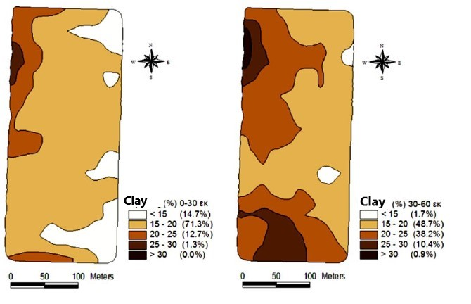
Användning av precisionsteknik inom jordbruket
Tillämpningen på Karditsa-fältet omfattade mätningar av elektrisk konduktivitet med en VERIS 3000-sensor, mätningar på olika fält och korrelation av kalibreringskoefficienten med sorter, samt mätningar av variationen i produktionens kvalitetsegenskaper.
Lerhalt i jorden

Slide 18
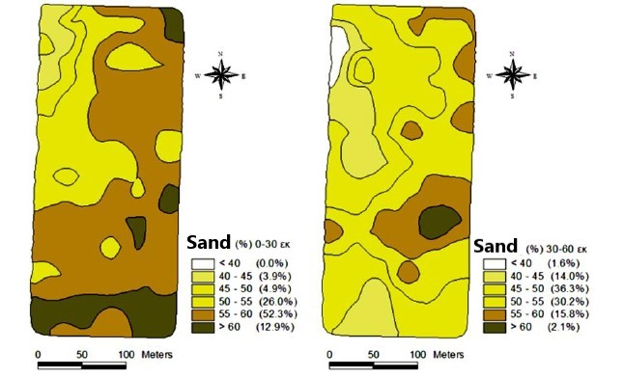
Användning av precisionsteknik inom jordbruket
Sandhalt i jorden

Slide 19
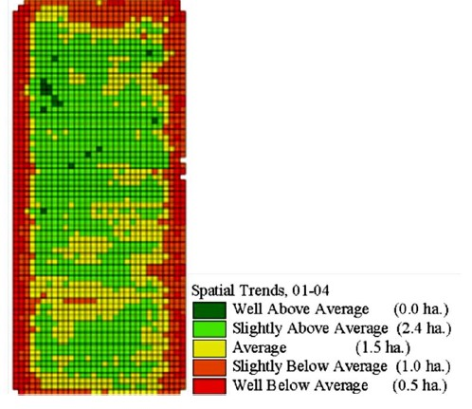
Användning av precisionsteknik inom jordbruket
Karta över produktionstrender från de fyra åren av kartläggning av bomullsproduktionen

Slide 20
Användning av precisionsteknik inom jordbruket
Avancerad teknik för upptäckt av skadedjur
Avancerad teknik för att upptäcka skadedjur, inklusive drönare, sensorer och artificiell intelligens. Förstå hur dessa verktyg möjliggör tidig identifiering av skadedjur, vilket möjliggör riktad och snabb applicering av bekämpningsmedel.
Smarta fällor: Smarta fällor är utrustade med sensorer som kan upptäcka specifika feromoner eller beteenden hos skadedjur. Dessa fällor ger realtidsdata om skadedjurens aktivitet och hjälper jordbrukare att övervaka skadedjurspopulationer.
Automatiserade drönare: Drönare utrustade med högupplösta kameror och sensorer kan täcka stora jordbruksfält på ett effektivt sätt. Dessa drönare tar detaljerade bilder och data som analyseras med hjälp av algoritmer för maskininlärning.
Satelliter för fjärranalys: Satellitbilder och fjärranalysteknik ger en bred bild av jordbrukslandskapet. Satelliterna kan upptäcka förändringar i grödornas färg, mönster och hälsa. Avancerad analys, inklusive spektralanalys, hjälper till att identifiera områden som drabbats av skadedjur.

Slide 21
Slutsats
Alla de tekniker som vi beskrivit ovan bidrar till att öka jordbrukets produktivitet. Noggrann jordbruksförvaltning, korrekt användning av insatsvaror vid rätt tidpunkt och i rätt mängd kan ge ett betydande bidrag till att öka avkastningen och uppnå målet på 70 procent.
Inom en snar framtid kan bättre standarder med bättre förutsägelser av väderförhållanden bidra till högre avkastning. Navigationsteknik kan minska markpackningen och bidra till att öka avkastningen. Trafikstyrningssystem för fordon har under många år bidragit till att begränsa packningen, men också till att förbättra ruttens noggrannhet genom att minska luckor eller överlappningar i appliceringen av insatsmedel.
Precisionsjordbruk är därför ett vapen i händerna på jordbrukarna för att uppnå bättre avkastning och uppfylla samhällets förväntningar. Ett andra element är sparandet av icke-förnybara resurser. Jordbruket är inte en särskilt stor konsument, men det kan bidra till att spara resurser. Teknik som variabel dosering av gödselmedel och andra kemikalier bidrar väsentligt till att minska energiförbrukningen (kvävegödsling) och de begränsade fosfor- och kaliumreserverna.

Slide 22
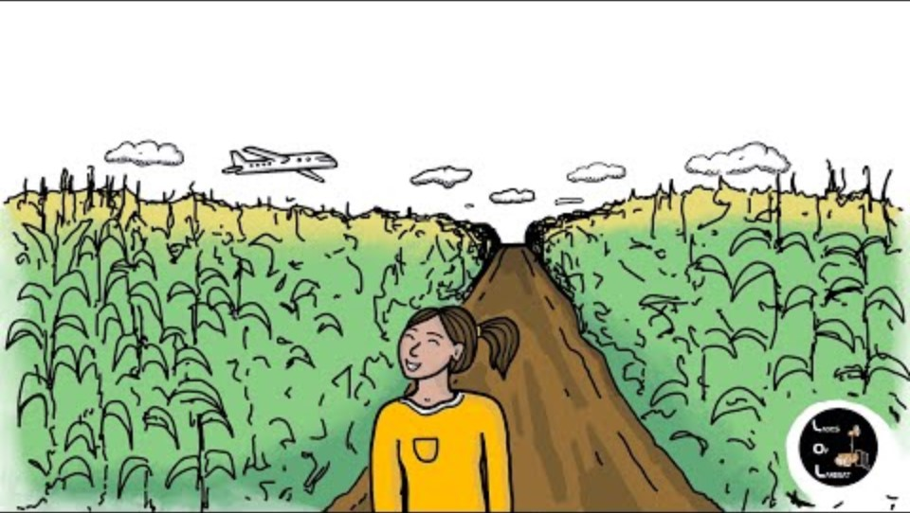
Fallstudier
USGS: Fallstudie för användare av jordobservation: Använda Landsat för att kartlägga jordbruksskördar och bevattningsanvändning

Slide 23
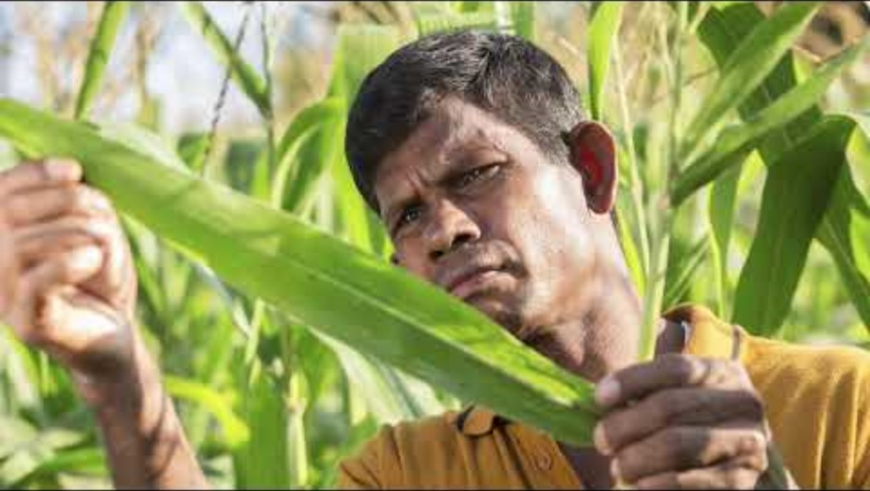
Lösningar för modernt jordbruk
Förenta nationernas livsmedels- och jordbruksorganisation (FAO),

Slide 24
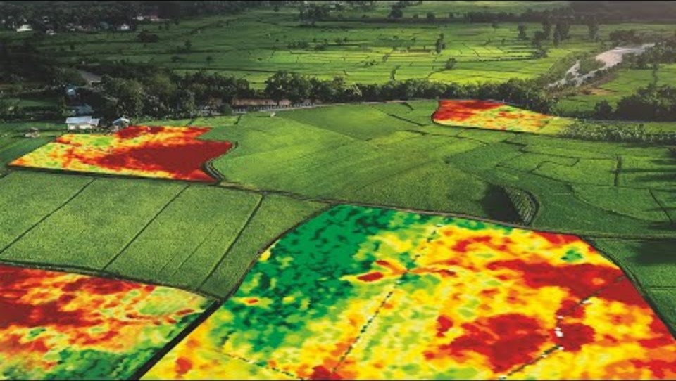
Fallstudier
Geospatial värld: Tillämpning av fjärranalys inom precisionsjordbruk. Tekniska framsteg inom precisionsjordbruk har gjort det möjligt för jordbrukare att förbättra sin produktivitet utan ansträngning

Slide 25


